Slide 1
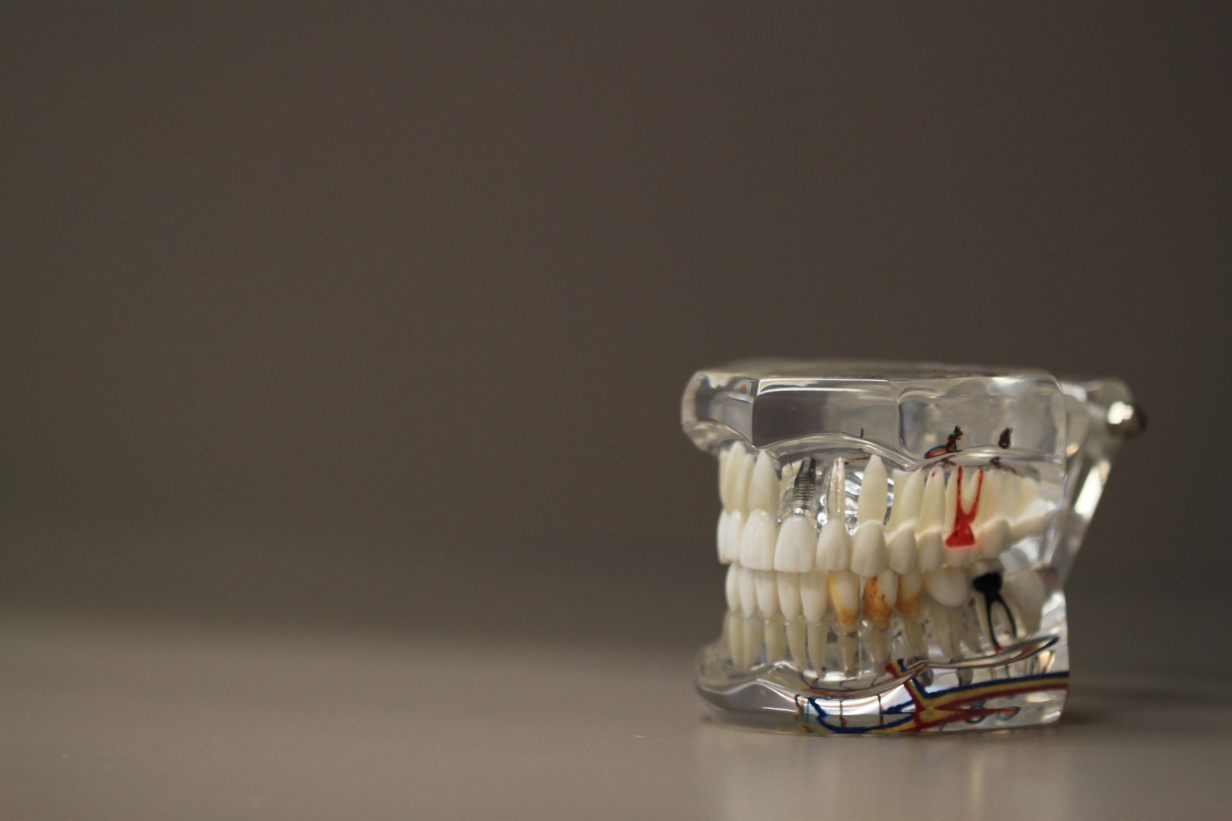

Projet HDDL
Linda CHIKHAOUI, Victor LIN, Emeline CASTELLO
5 ModIA
15/ 12/ 2025

Slide 2

Contexte
Constat sur le terrain
Les dentistes partagent des images chaque jour sur les groupes Facebook pour demander un avis
Création de groupes d’entraides informels entre confréres
Objectif
---> Transformer cette logique en un outil structuré, éthique et intelligent.
1

Slide 3





Solution ORALYZE
Application mobile destinée aux:
Professionnels de santé (dentistes et spécialistes en chirurgie orale )
Médecins généralistes
Etudiants...
Prise de photo
AI model
Diagnostic
2

Slide 4
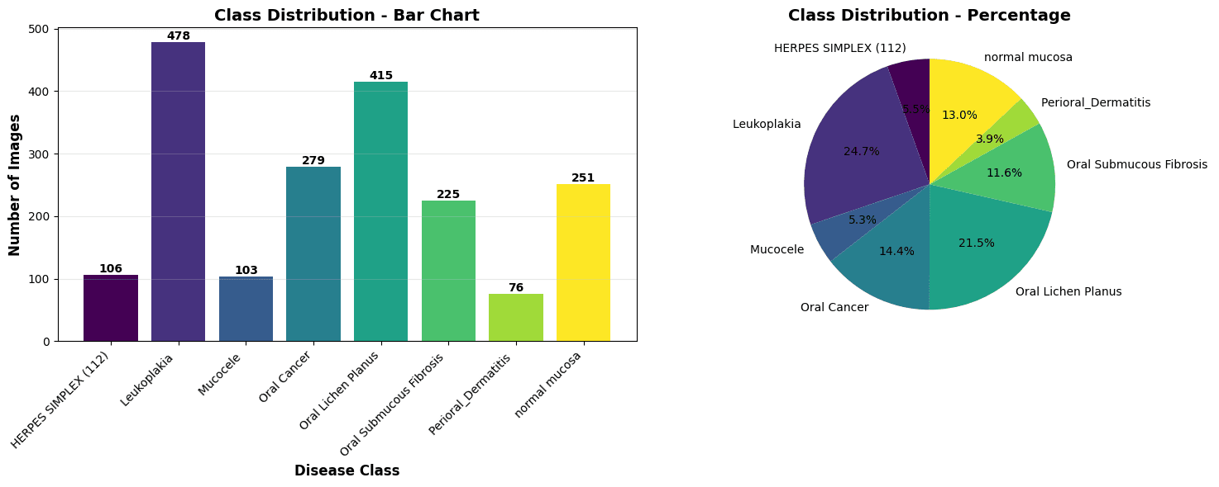
Présentation de données
8 pathologies
1933 images labelisées au total
3

Slide 5
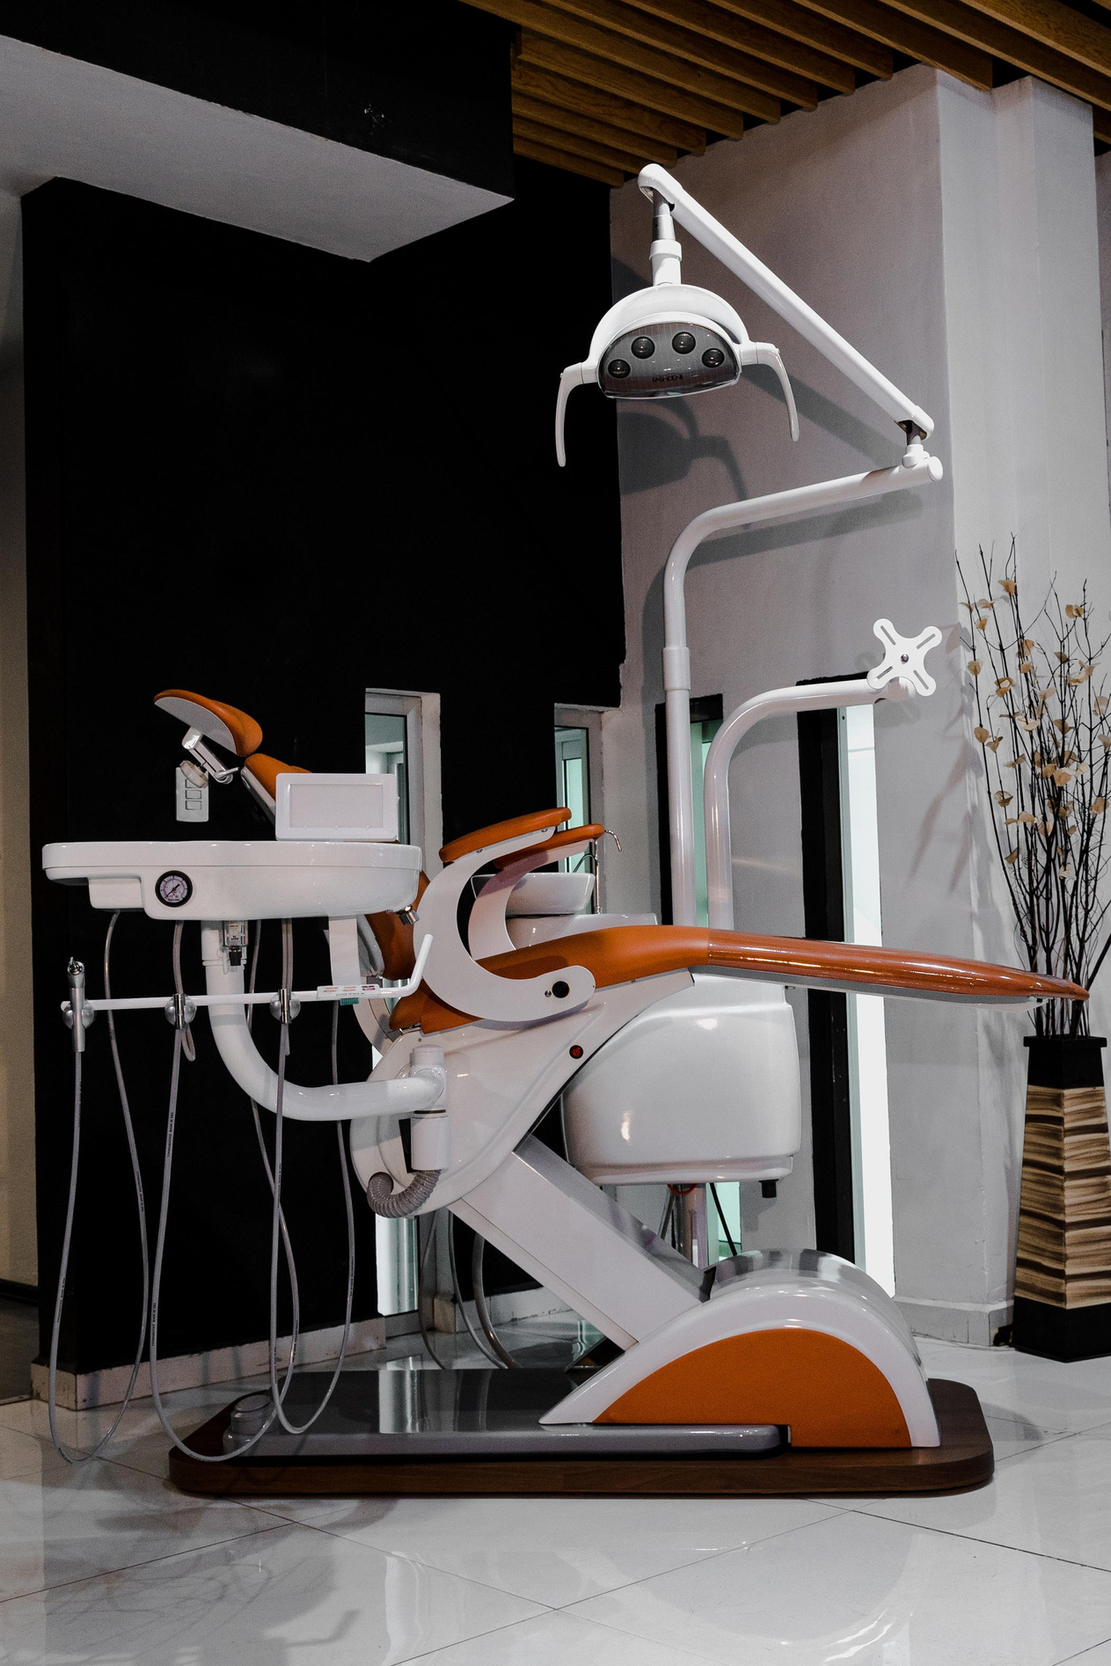




Sommaire
1
CNN
VIT
2
3
Conclusion

Slide 6
Convolutional Neural Network (CNN)

Slide 7
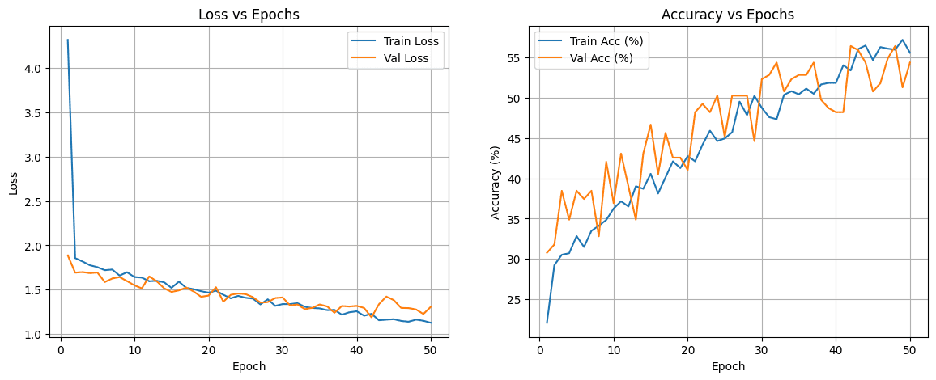
Convolutional Neural Network (CNN)
Architecture (3 blocs convolutionnels)
Chaque bloc contient :
2 couches de convolution
Chaque couche est suivie d’une fonction d’activation ReLU et d’une batch normalisation
À la fin de chaque bloc, un max pooling est appliqué pour réduire la dimension spatiale
Une couche Fully Connected pour faire la classification finale
4

Slide 8
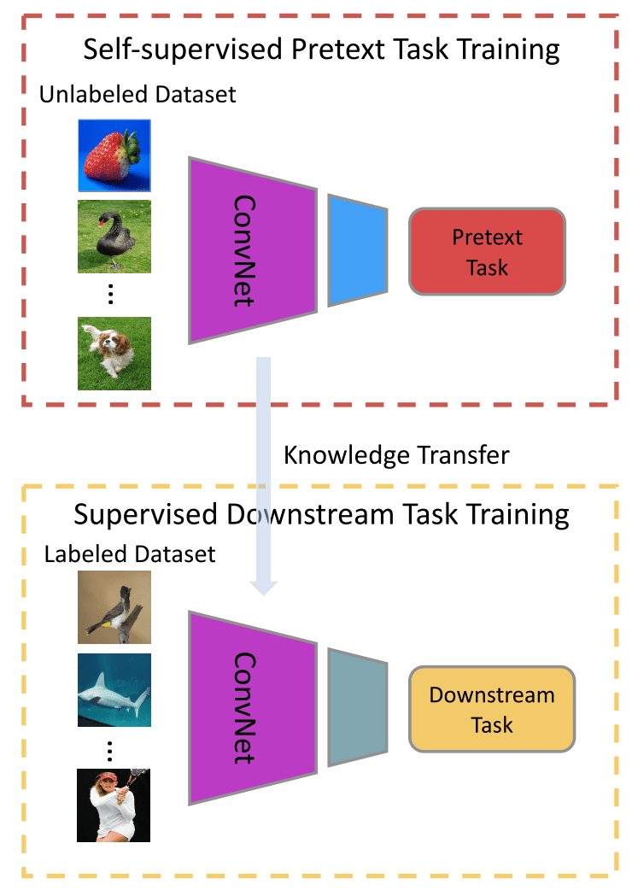
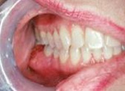
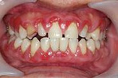
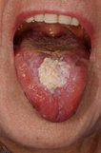
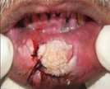
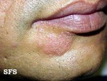
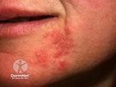
Self-Supervised Learning (SSL)
Taille du dataset: 1333 images non labelisées
1) Pretext Task
→ Apprendre les features à partir des images non labelisées
2) Downstream Task
→ Classification des pathologies
5

Slide 9
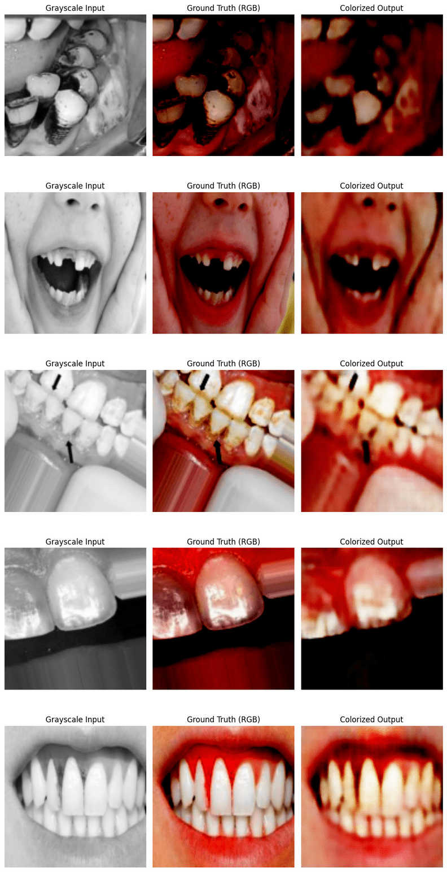
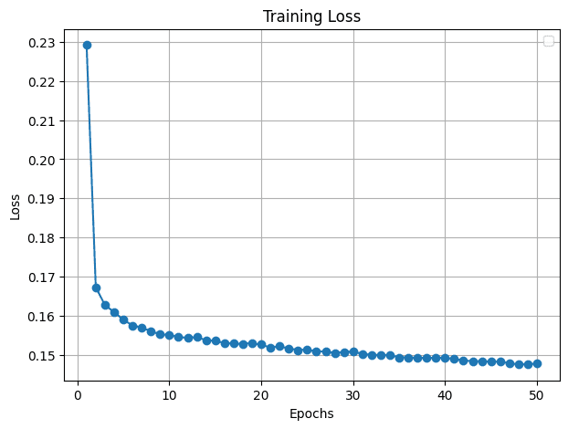
Tâche de prétexte 1 : Colorization
Phase d’entrainement
Évolution de la perte d’entraînement sur 50 époques
Résultats de la tâche de prétexte de colorization
6

Slide 10
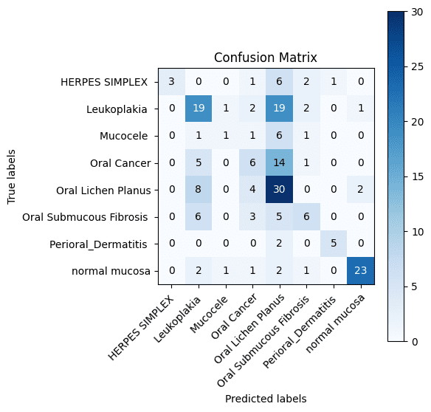
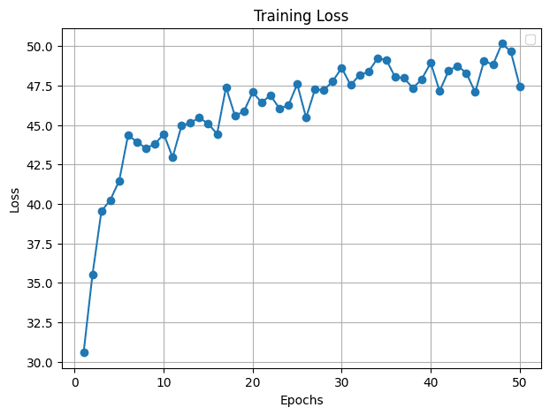
Tâche de prétexte 1 : Colorization
Fine Tuning
Training Accuracy : 47.46%
Accuracy Test: 47.94%
7

Slide 11
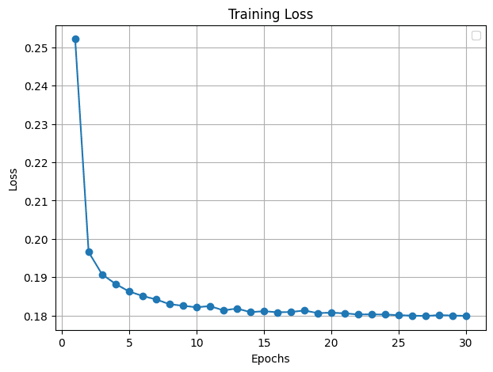
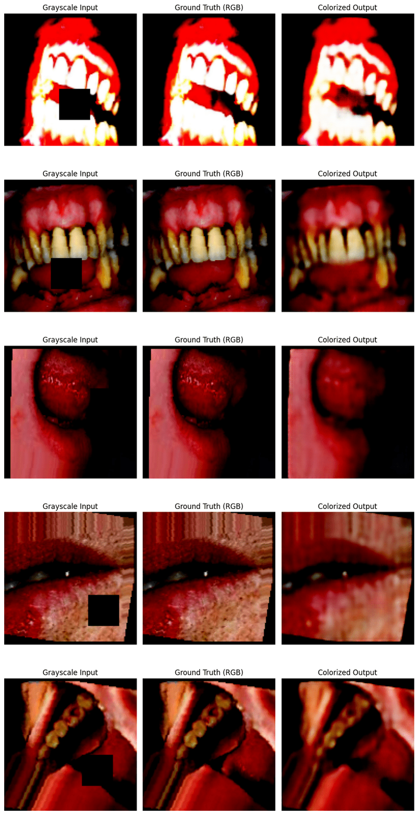
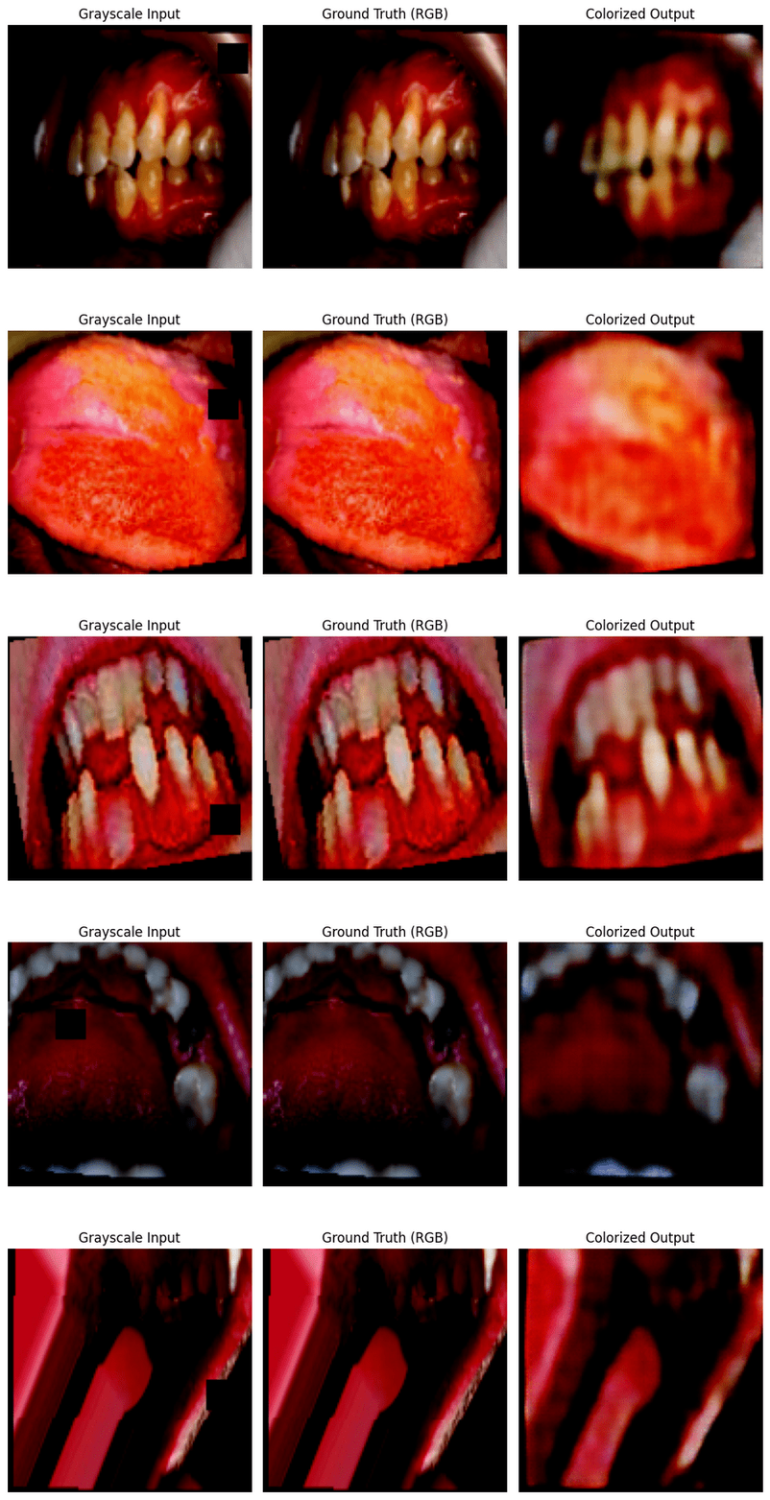
Tâche de prétexte 2 : Inpainting
Évolution de la perte d’entraînement sur 30 époques
Résultats de la tâche de prétexte de Inpainting
8

Slide 12
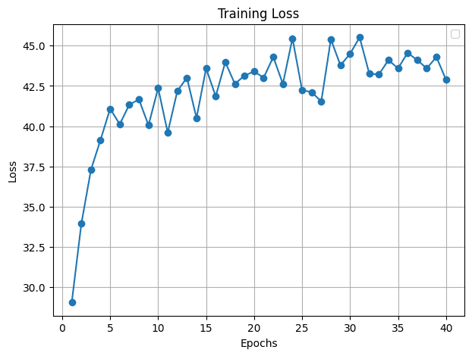
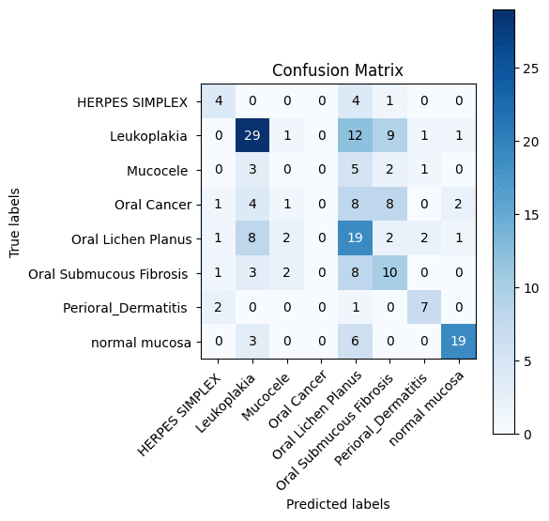
Tâche de prétexte 2 : Inpainting
Fine Tuning
Training Accuracy : 42.88%
Accuracy Test: 45.36%
9

Slide 13
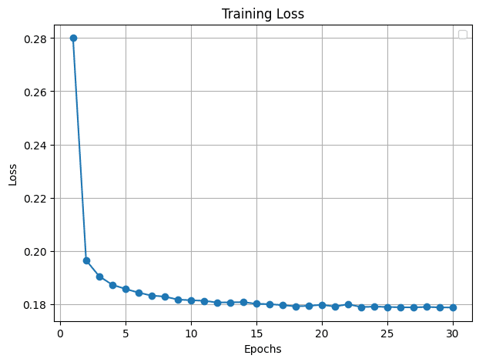
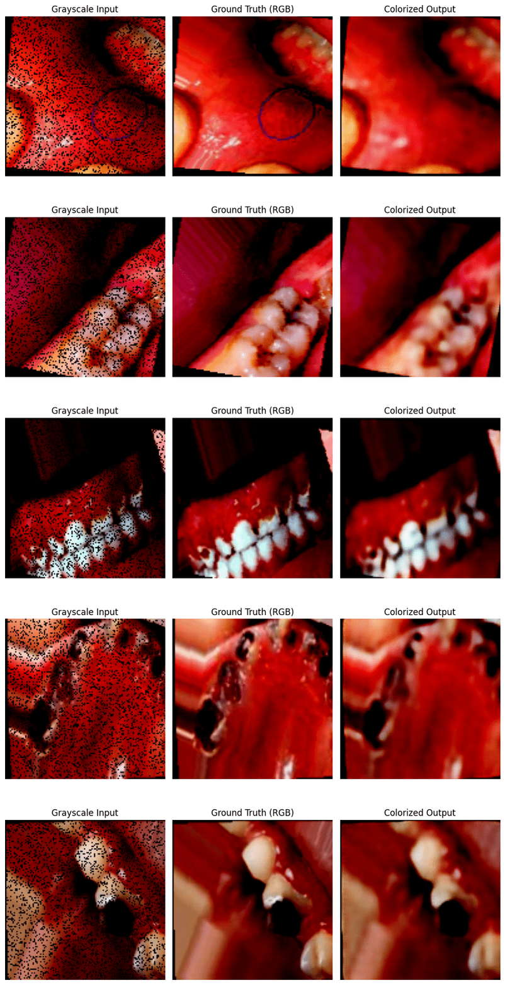
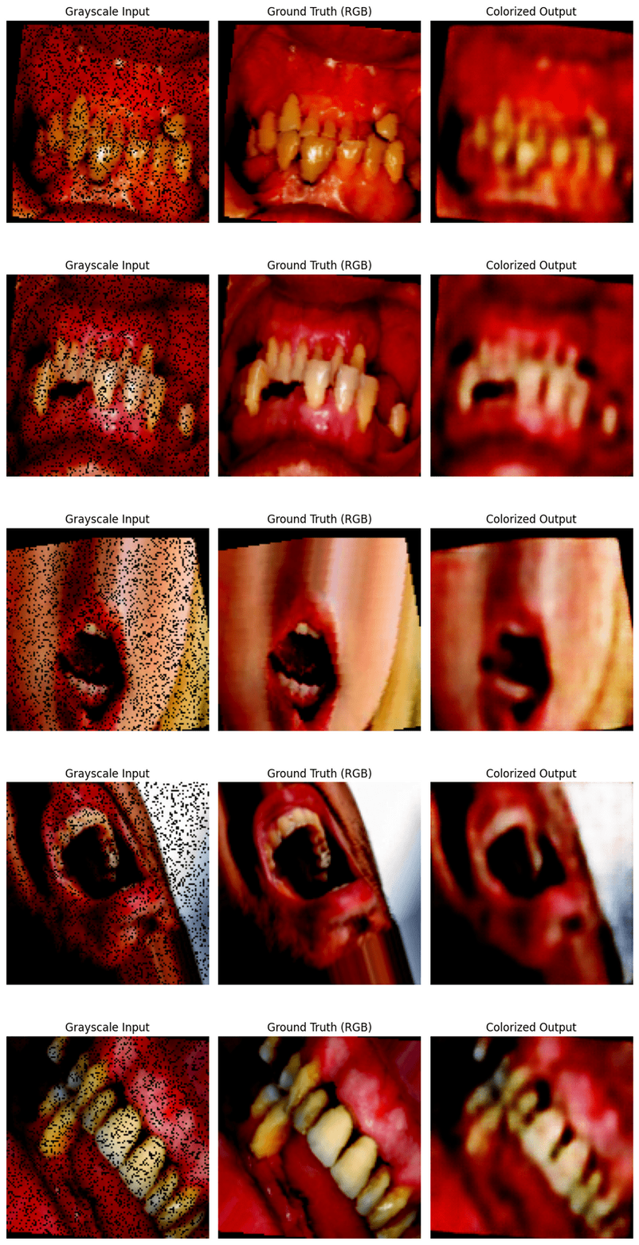
Tâche de prétexte 3 : Masked Autoencoder
Évolution de la perte d’entraînement sur 30 époques
Résultats de la tâche de prétexte de masquage
10

Slide 14
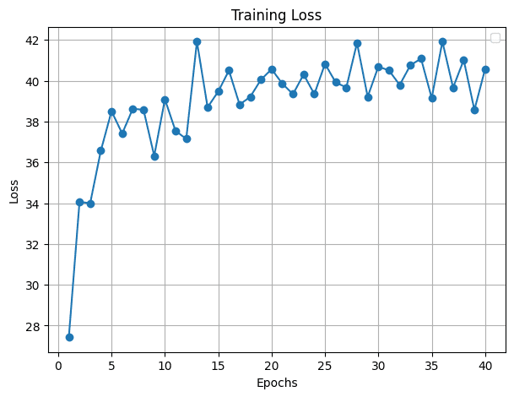
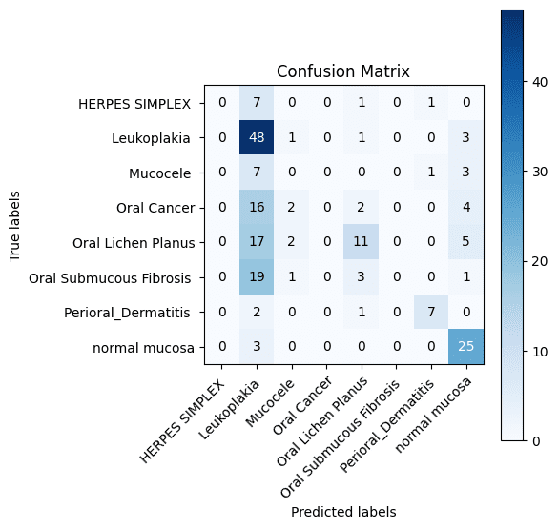
Tâche de prétexte 3 : Masked Autoencoder
Fine Tuning
Training Accuracy : 40.57%
Accuracy Test: 46.91%
11

Slide 15
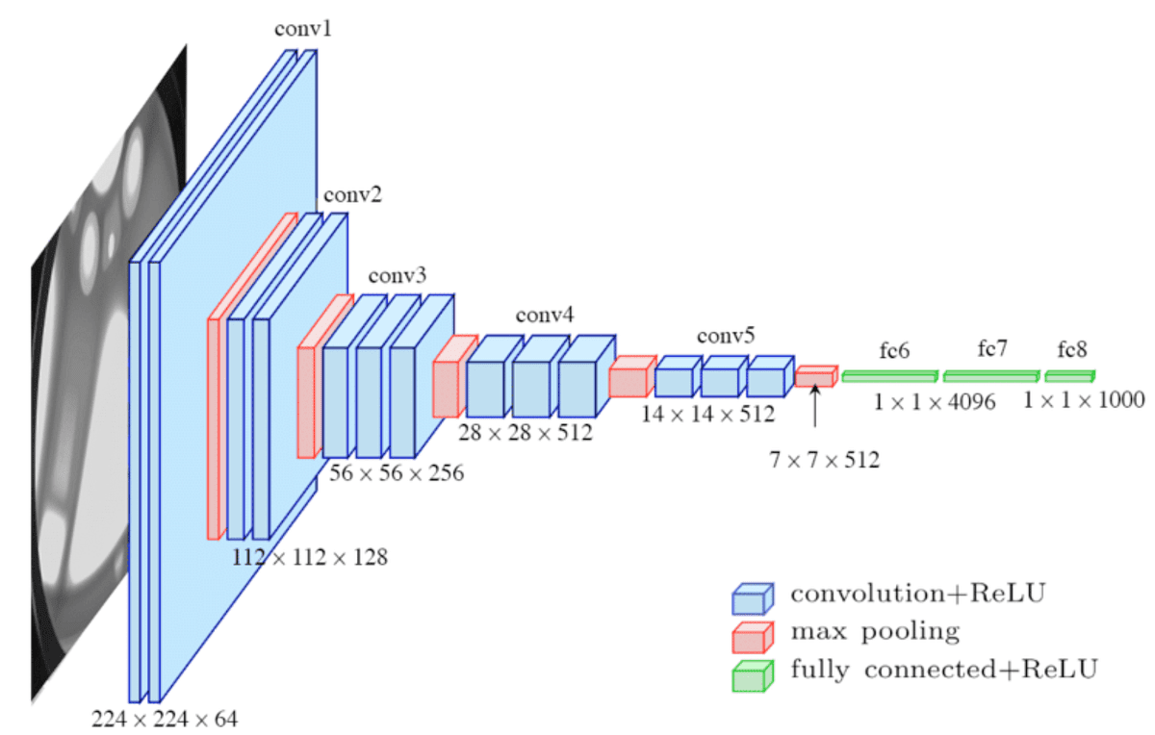
CNN Fine-Tuning
VGG16
Empilement de petites convolutions 3×3 + ReLU
Architecture régulière : blocs convolutionnels + max pooling → réduciton progressive de la résolution
Profondeur croissante : canaux croissants
Extraction de features grossières au début et fines à la fin
Fully connected à la fin
Avantage : backbone efficace
Inconvénient : modèle simple mais lourd
Architecture de VGG16
12

Slide 16
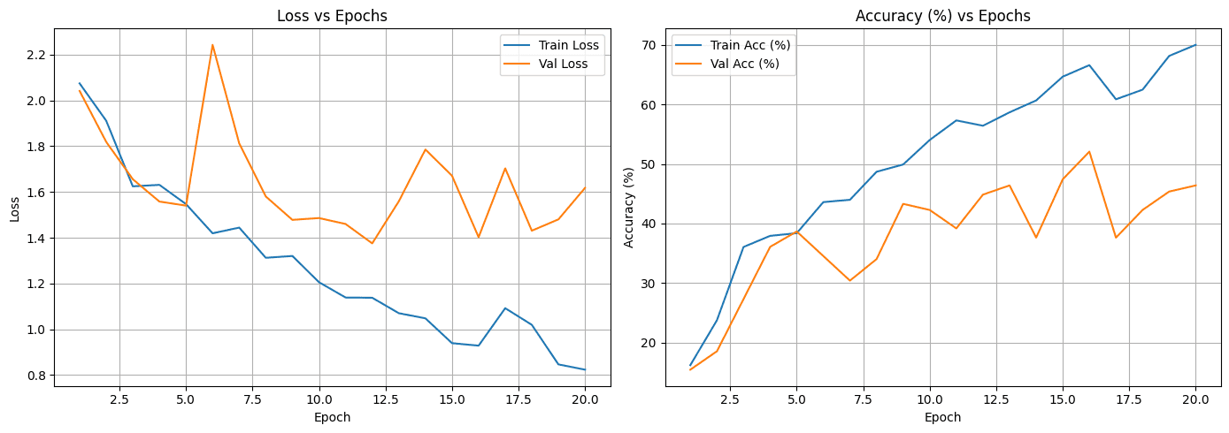
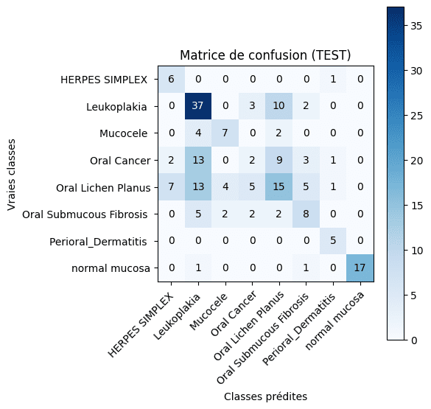
CNN Fine-Tuning
VGG16
Fine-tuning complet avec early stop
Evolution des losses et accuracies
Global Accuracy Score sur Test : 49.74%
Sur-apprentissage, meilleur modèle retenu à la 16ème epoch
Classification correcte pour les classes dominantes
13

Slide 17
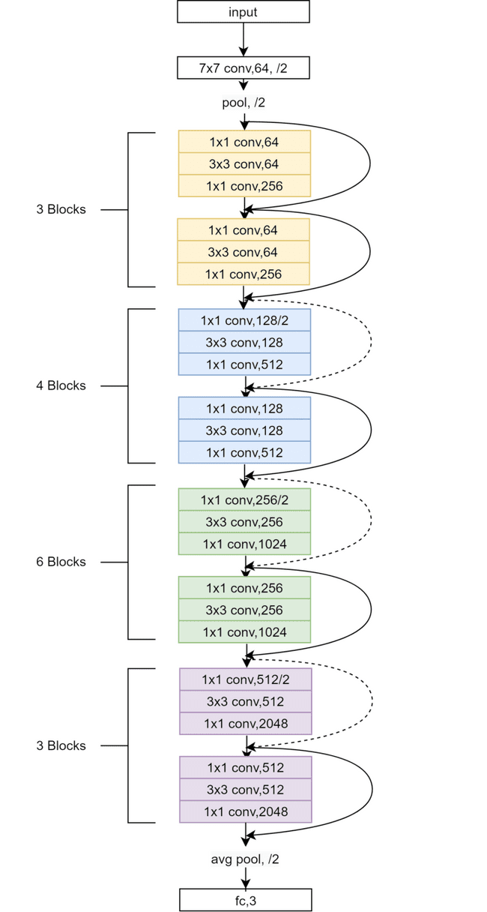
CNN Fine-Tuning
ResNet50
Modèle plus profond
Prodondeur stabilisée par les Residual Block en exploitant les connection résiduelles (apprentissage sur la différence entrée-sortie)
Architecture de ResNet50
14

Slide 18
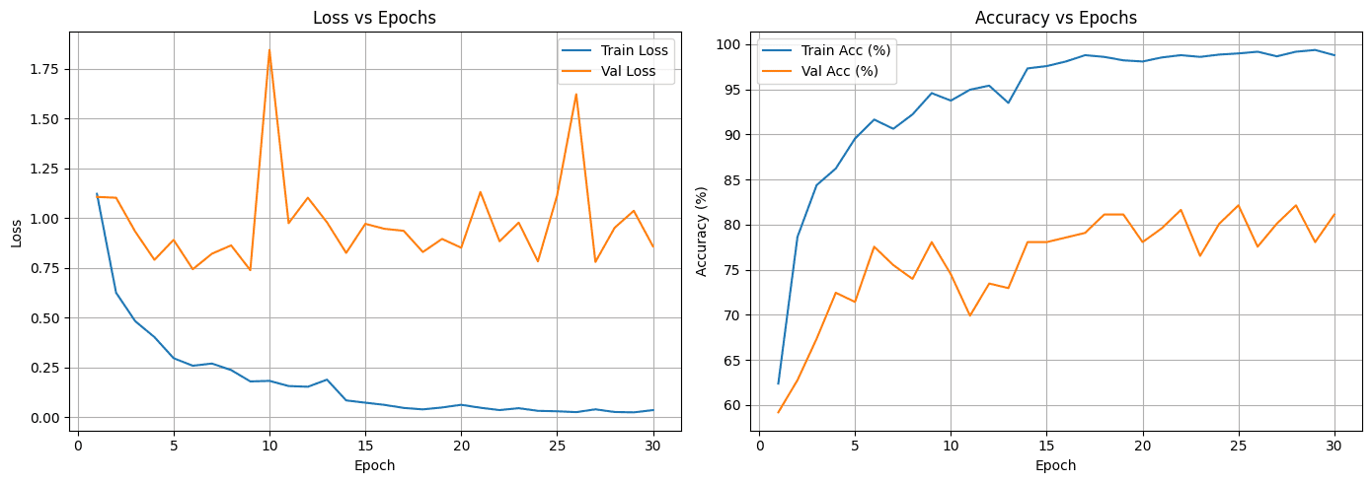
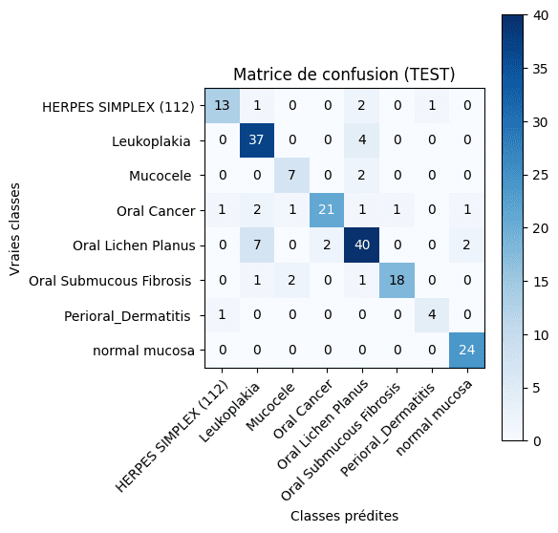
CNN Fine-Tuning
ResNet50
Fine-tuning complet avec early stop
Evolution des losses et accuracies
Global Accuracy Score sur Test : 83.25%
Sur-apprentissage, meilleur modèle retenu à la 25ème epoch
Classifications mauvaises pour les classes minoritaires
15

Slide 19
Vision Transformer (ViT)

Slide 20
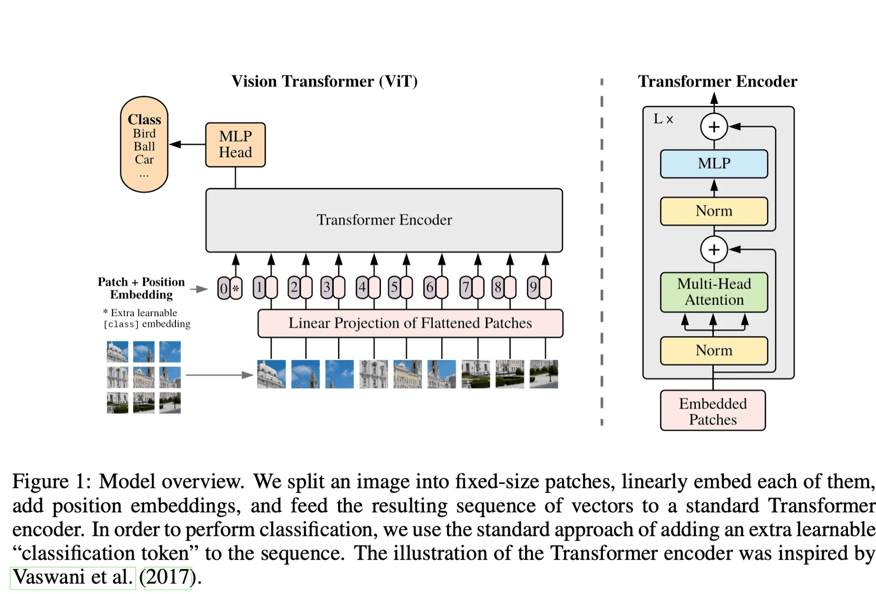
Vision Transformer - Architecture
Introduit en 2020 par Google Research
16

Slide 21


Vision Transformer - Architecture
ViT : Un encoder de Transformer adapté à la classification d’images
17

Slide 22


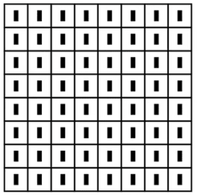

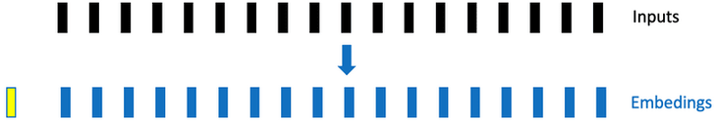


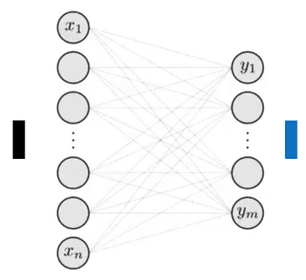
Vision Transformer - Architecture
Découpage de l’image en séquence de patchs
---> tokens = sous-images régulières mis en Flatten Vector
Ajout d’un token Class learnable
capturant le contexte globale de l’image
Embedding par passage dans une
couche dense Linéaire
18

Slide 23
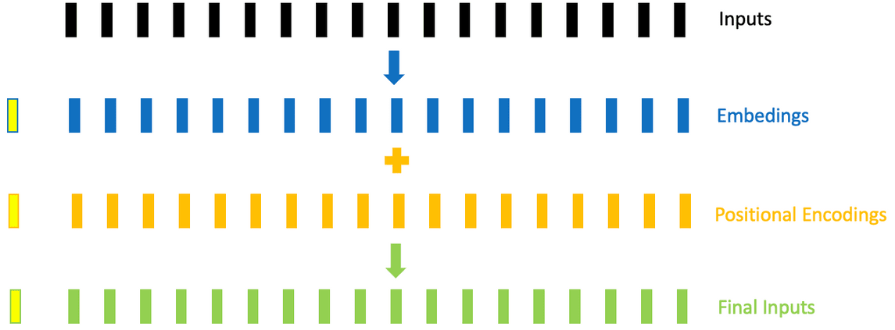


Vision Transformer - Architecture
Ajout de Postional Encodings pour injecter l’information spatiale des positions entre tokens
19

Slide 24
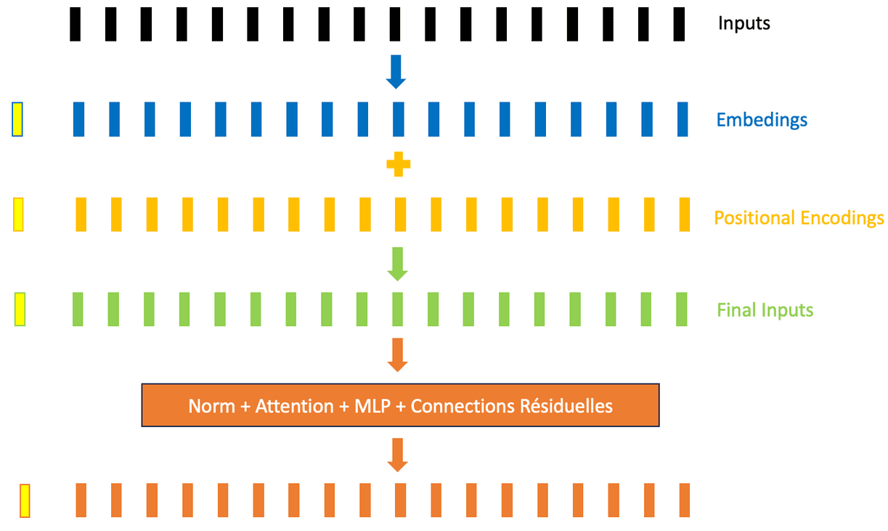


Vision Transformer - Architecture
Le MHA permet d’incorporer les relations contextuelles
parmi les différents patchs en particulier pour le token Class
Normalisation pour stabiliser
et accélérer l’entrainement
20

Slide 25

Vision Transformer - Architecture
Classification par prédiction sur le vecteur final issu du token Class
21

Slide 26
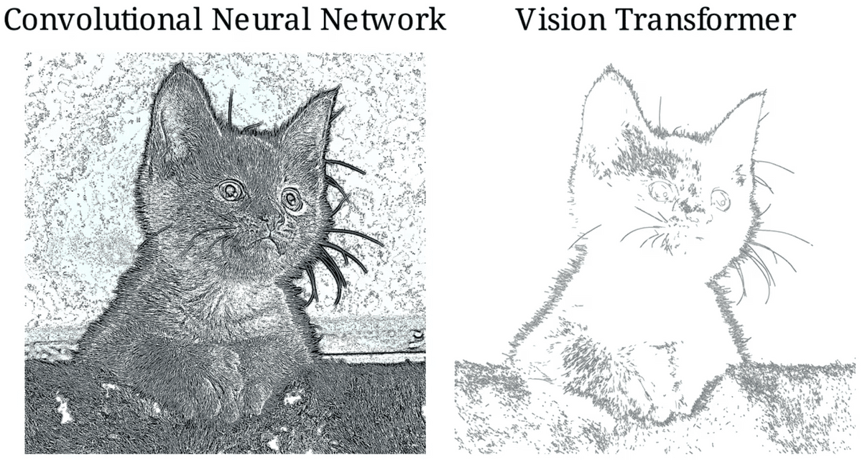
Vision Transformer - Architecture
1) CNN: vision locale du contexte
2) ViT(mécanisme d’attention): vision globale du contexte
22

Slide 27
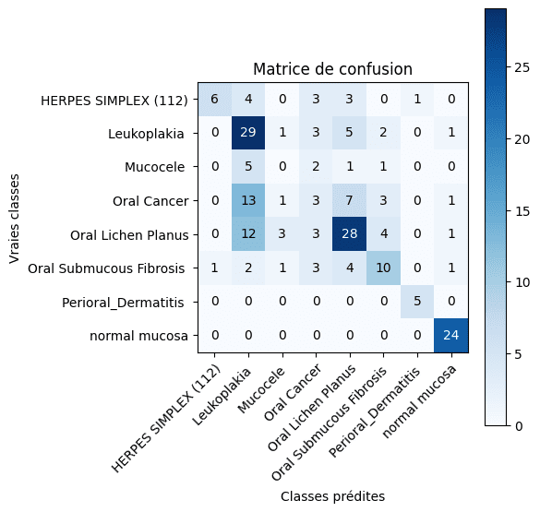
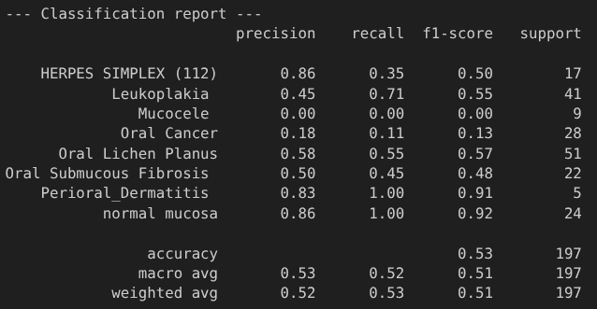
Vision Transformer - Resultats
Test accuracy : 53.30%
23

Slide 28
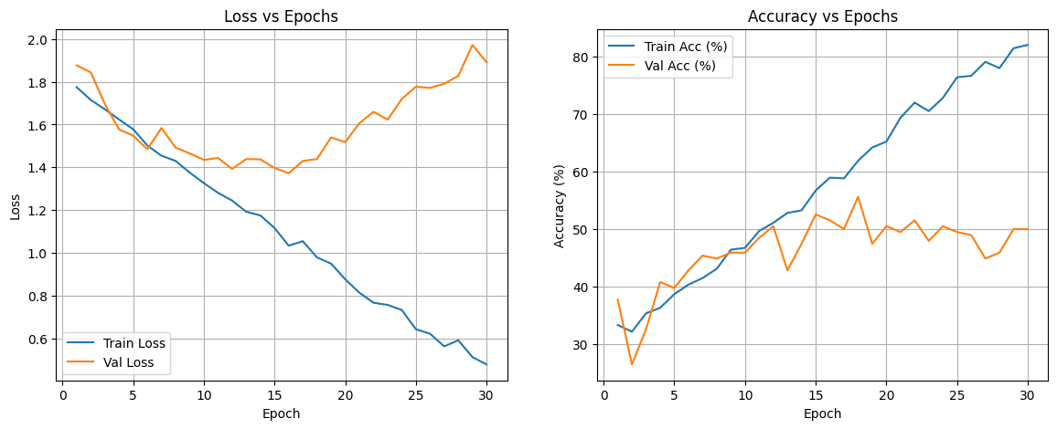
Vision Transformer - Loss et Accuracy
Ce qui pourrait apporter de meilleurs résultats:
On observe du sur-apprentissage -> utilisation de méthodes pour réduire le sur-apprentissage
On remarque que la loss n'a pas fini de converger -> on peut augmenter le nombre d'epoch, cependant on aura un entrainement très long (ici 49 min déjà)
Le nombre de données est trop faible malgré la data augmentation -> utilisation du transfert learning
24

Slide 29
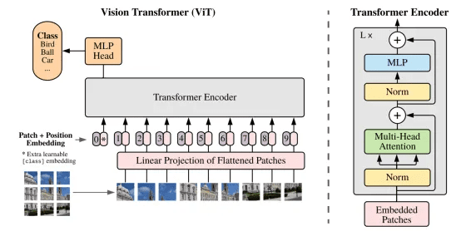
Vision Transformer - Résolution du sur-apprentissage
Problème : sur-apprentissage
Comment le résoudre?
Plus grande Data augmentation → pas possible dans notre cas
Dropout plus fort : 0.25
Utilisation de DropPath:0.1
Qu’est ce que le DropPath ?
Drop Path (aussi appelé Stochastic Depth) est une technique de régularisation utilisée surtout dans les Transformers et les ResNets profonds.
→ On supprime aléatoirement des chemins entiers du réseau, c’est-à-dire des blocs complets, au lieu de supprimer des neurones individuellement (comme le dropout).
DropPath → avec une certaine problabilité p (0.1 standard), on ignore complètement le résultat et on ne prend que x
25

Slide 30
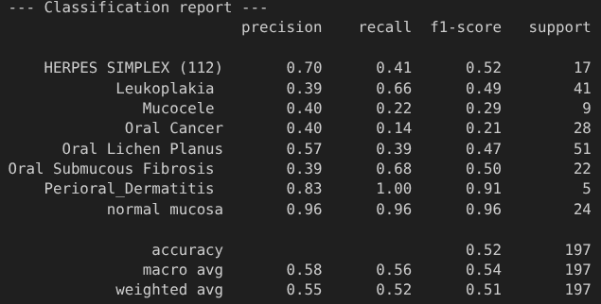
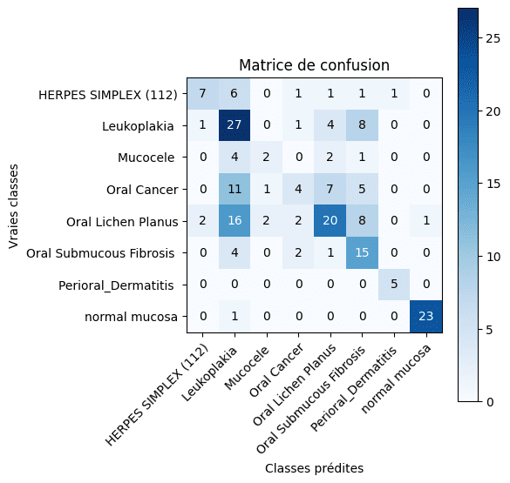
Vision Transformer - Résultats
Test accuracy : 52.28%
26

Slide 31
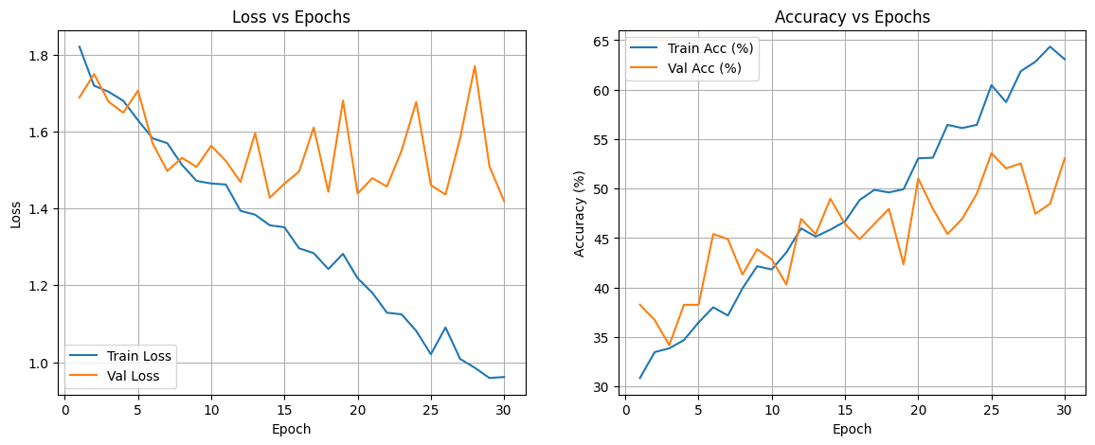
Vision Transformer - Loss et Accuracy
Sur-apprentissage encore visible + loss non convergente
→ Problème potentiel : Base de données trop petite
On va donc utiliser l’idée du transfert learning
27

Slide 32
Vision Transformer avec Transfert Learning
Vision transformer sur MedMNIST
Utilisation de la base de données MedMNIST
Entrainer notre modèle avec la base de données MedMNIST
Transfert Learning sur notre base de données médicales
Enlever la head et la remplacer
Freeze les paramètres liés au modèle entraîné précédemment
Utilisation d’un learning rate plus important
Entrainer le modèle sur notre base de données médicales
28

Slide 33
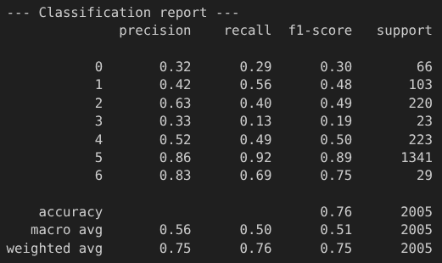
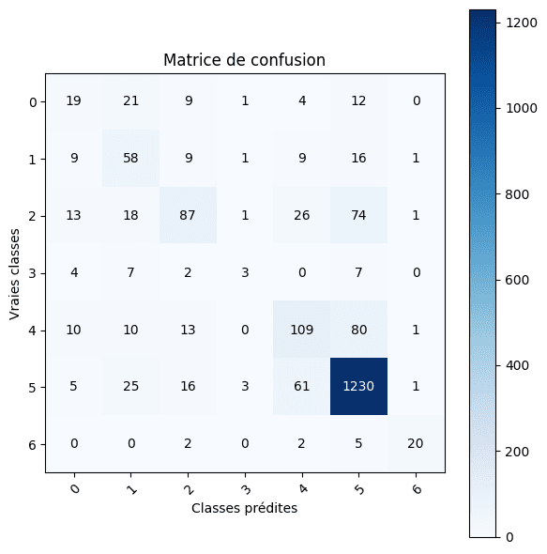
Vision Transformer avec Transfert Learning - Résultats avec MedMNIST
Test accuracy : 76.11%
30

Slide 34
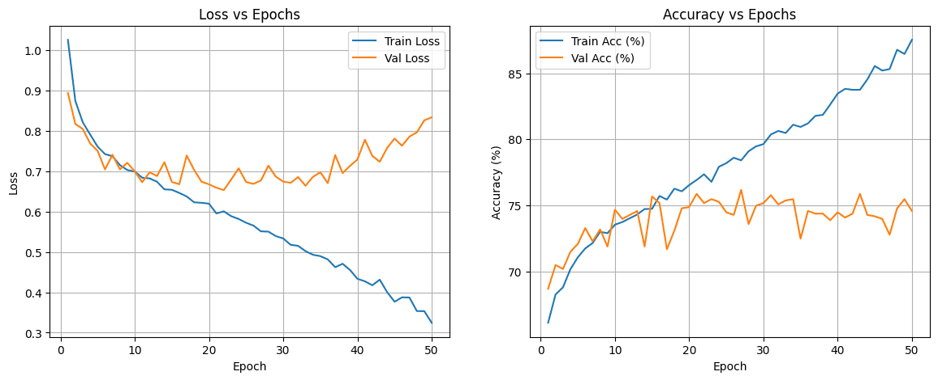
Vision Transformer avec Transfert Learning - Loss et Accuracy avec MedMNIST
Remarques :
l'exécution est beaucoup plus rapide (ici 21min pour 50 epoch).
la loss n'a pas convergé → il faut augmenter le nombre d'epoch.
la présence de sur-apprentissage.
29

Slide 35
Vision Transformer avec Transfert Learning
On observe du sur-apprentissage. Pour pallier à ce problème:
Plus grande Data augmentation
Dropout plus fort : 0.3
Utilisation de DropPath: 0.1
weight_decay = 0.1 → contrôle les poids trop grand
Réduire la taille du ViT avec embed_dim=128, depth=4, dropout=0.3 et mlp_ratio=2
31

Slide 36
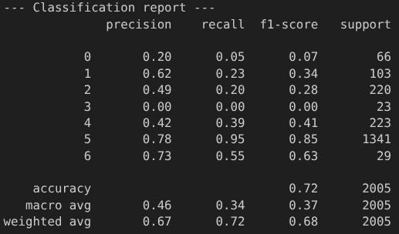
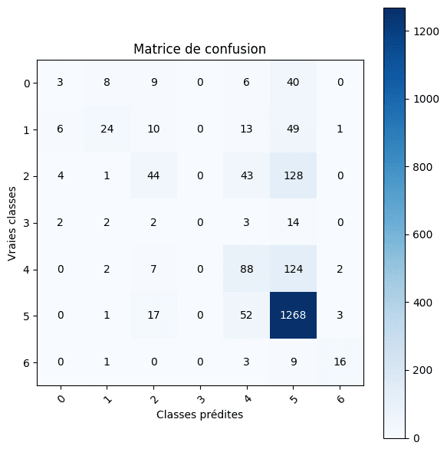
Vision Transformer avec Transfert Learning - Résultats avec MedMNIST
Test accuracy : 71.97%
33

Slide 37

Vision Transformer avec Transfert Learning - Loss et Accuracy avec MedMNIST
On a réduit le sur-apprentissage
→ On peut passer à l’entrainement sur nos données médicales
32

Slide 38


Vision Transformer avec Transfert Learning - Résultats
Test accuracy : 45.69%

Slide 39
Vision Transformer avec Transfert Learning - Loss et Accuracy
Epoch [1/10] - Train loss: 1.7996, acc: 32.46% - Val loss: 1.7474, acc: 42.86%
>> Nouveau meilleur modèle sauvegardé.
Epoch [2/10] - Train loss: 1.6756, acc: 36.54% - Val loss: 1.6498, acc: 40.82%
Epoch [3/10] - Train loss: 1.6311, acc: 37.12% - Val loss: 1.6581, acc: 36.73%
Epoch [4/10] - Train loss: 1.6052, acc: 37.50% - Val loss: 1.6670, acc: 40.31%
Epoch [5/10] - Train loss: 1.5948, acc: 39.41% - Val loss: 1.6410, acc: 36.22%
Epoch [6/10] - Train loss: 1.6010, acc: 38.58% - Val loss: 1.6566, acc: 36.73%
Epoch [7/10] - Train loss: 1.5631, acc: 39.35% - Val loss: 1.6127, acc: 39.80%
Epoch [8/10] - Train loss: 1.5770, acc: 38.58% - Val loss: 1.6082, acc: 42.86%
Epoch [9/10] - Train loss: 1.5687, acc: 38.84% - Val loss: 1.6251, acc: 44.90%
>> Nouveau meilleur modèle sauvegardé.
Epoch [10/10] - Train loss: 1.5603, acc: 39.86% - Val loss: 1.6147, acc: 46.43%
>> Nouveau meilleur modèle sauvegardé. Meilleure val acc: 46.43%
On observe que pour 10 epochs, la loss n’a pas encore convergé. Puis on pourrait améliorer:
Augmenter le nombre d’epoch
Trouver une base de données plus adaptée que MedMNIST
34

Slide 40
Performances ViT - CNN
Le mécanisme d’attention permet certes au ViT d’être plus efficace en saisant le contexte global. Néanmoins, ViT nécéssite une très grande base de données d’apprentissage.
Pour une petite base de données comme la notre, il reste préférable de fine-tune un modèle avancé de CNN comme ResNet50 (83% d’accuracy) contre un modèle par transformers comme ViT B16 (48% d’accuracy).
35

Slide 41


Remarques générales d’amélioration des performances
Sensibilité à la data augmentation (par exemple: ajout du filtre Laplacien)
Retrait des classes minoritaires pour obtenir de meilleures performances
Trouver une base de données plus adaptée que MedMNIST pour le Transfert Learning
36

Slide 42

Merci pour votre attention

